Slide 1
«Агрессивное поведение: как помочь ребенку?»
Муниципальное общеобразовательное учреждение
«Коррекционная начальная школа-детский сад № 14 «Аленушка»
Материал подготовила: Янтурина О.Н.
Кыштым, 2023

Slide 2
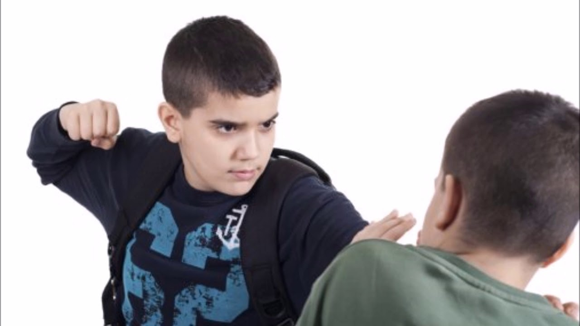
Детская агрессия
это способ реагирования ребенка на невозможность сделать то, что хочется, именно так, как хочется. Источником детской агрессии могут быть ограничения, индивидуальные особенности, подражание реакции взрослых или эмоции.
Notes:
ПРИМЕЧАНИЕ. Чтобы изменить изображения на этом слайде, выберите рисунок и удалите его. Затем нажмите значок вставки рисунка в заполнителе, чтобы вставить собственное изображение.

Slide 3
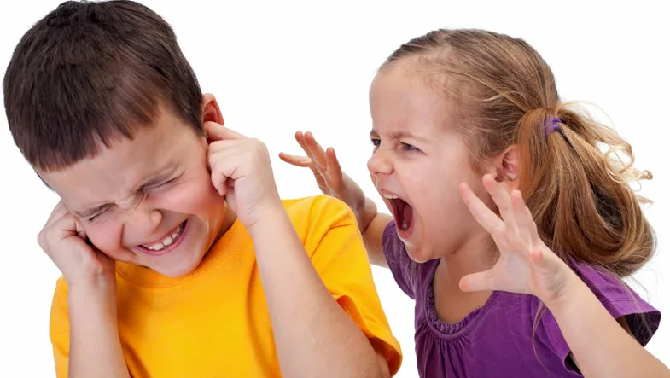
А происходит это по одной из четырех причин:
1. если его действия ограничили (к примеру, наказали или ввели систему запретов);
2. если он не может реагировать по-другому в силу своего темперамента;
3. если вокруг него все реагируют именно так;
4. если ребенок сильно разозлен (рассержен, в гневе).
Notes:
ПРИМЕЧАНИЕ. Чтобы изменить изображения на этом слайде, выберите рисунок и удалите его. Затем нажмите значок вставки рисунка в заполнителе, чтобы вставить собственное изображение.

Slide 4
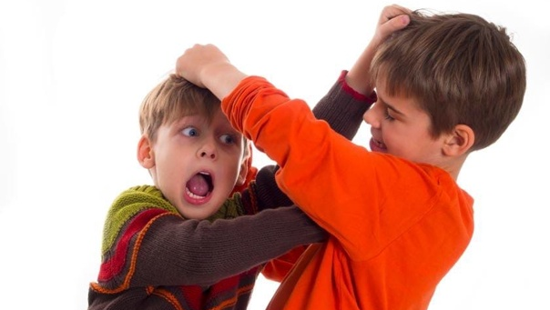
Ограничения
Запрещать и ограничивать ребенка значительно проще, чем искать способы достижения желанной цели.
Ограничения – одна из важных причин агрессии, но далеко не единственная. Бывает, что ребенок «таким» родился.
Notes:
ПРИМЕЧАНИЕ. Чтобы изменить изображения на этом слайде, выберите рисунок и удалите его. Затем нажмите значок вставки рисунка в заполнителе, чтобы вставить собственное изображение.

Slide 5
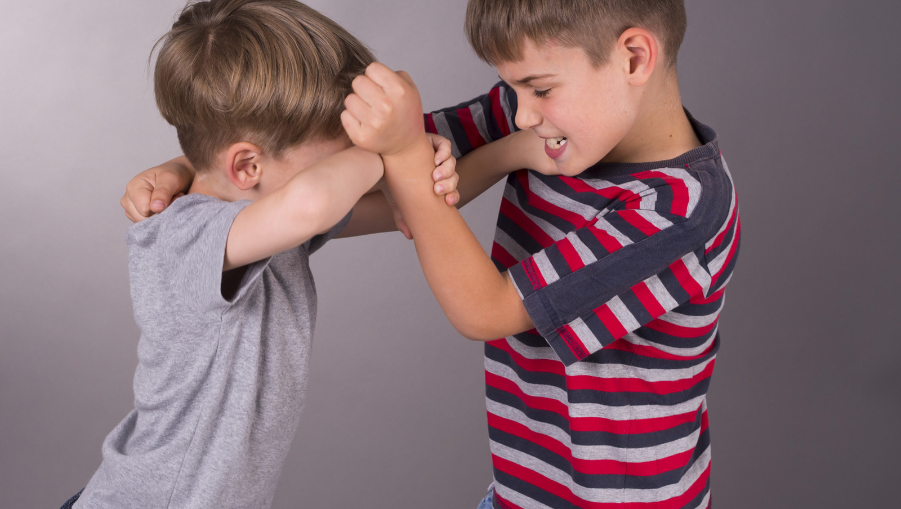
Индивидуальные особенности, темперамент
Тип нервной системы ребенка относительно слабо подвержен изменениям в будущем, каким бы ни было воздействие его окружения и воспитания. Холерики, сангвиники, флегматики, меланхолики
Notes:
ПРИМЕЧАНИЕ. Чтобы изменить изображения на этом слайде, выберите рисунок и удалите его. Затем нажмите значок вставки рисунка в заполнителе, чтобы вставить собственное изображение.

Slide 6
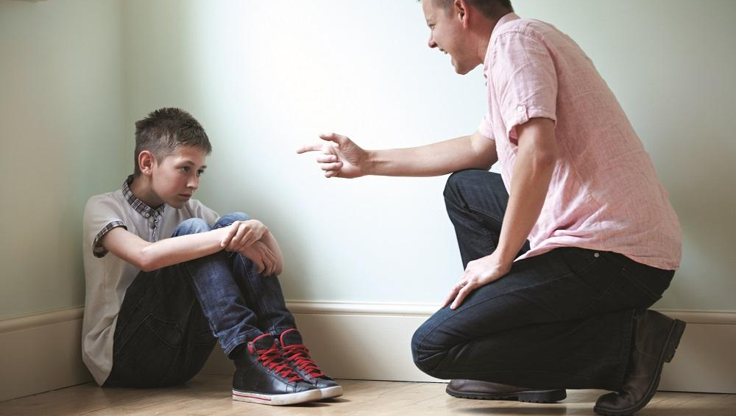
Подражание реакции взрослых
Если кто-то из членов семьи повышает голос (орет), ругается, приказывает, обзывает или способен ударить другого взрослого или детей, то ребенок решает: именно так и надо поступать в жизни. Чем чаще ребенок, действуя агрессивно, убеждается в эффективности своего способа добиться желаемого (кулаками, истерикой или обзыванием), тем вероятнее новые вспышки агрессии.
Notes:
ПРИМЕЧАНИЕ. Чтобы изменить изображения на этом слайде, выберите рисунок и удалите его. Затем нажмите значок вставки рисунка в заполнителе, чтобы вставить собственное изображение.

Slide 7
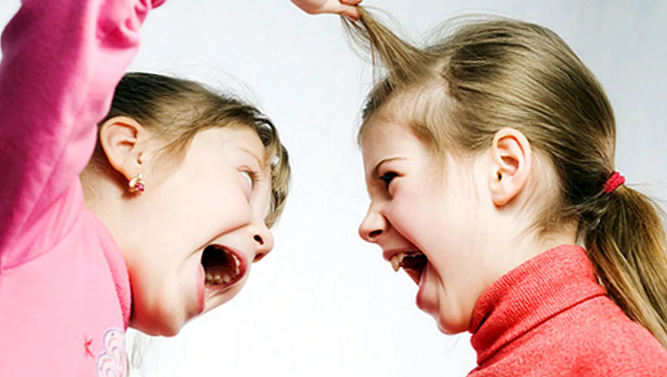
Эмоции: гнев, злость или раздражение
Чаще всего агрессию вызывает такая эмоция, как гнев. Довольно часто гнев понимается как агрессия. Хотя на самом деле гнев необязательно приводит к агрессивному поведению, направленному на того, кто явился источником гнева. Можно разозлиться и сбросить агрессивное напряжение через физическую активность, пинание предметов или крики в пустоту.
Notes:
ПРИМЕЧАНИЕ. Чтобы изменить изображения на этом слайде, выберите рисунок и удалите его. Затем нажмите значок вставки рисунка в заполнителе, чтобы вставить собственное изображение.

Slide 8

Какой бывает детская агрессия
Агрессия как способ самоутверждения
Агрессия как способ добиться желаемого
Ситуативная агрессия
Ваш ребенок ведет себя агрессивно: что делать
Notes:
ПРИМЕЧАНИЕ. Чтобы изменить изображения на этом слайде, выберите рисунок и удалите его. Затем нажмите значок вставки рисунка в заполнителе, чтобы вставить собственное изображение.

Slide 9
Постарайтесь понять причины агрессии
Причина 1: Ребенок не умеет разделять свои переживания и способ их выражения
Причина 2: Переживания, возникающие из-за ограничений
1. Возрастные ограничения.
2. Семейные ограничения.
3. Социальные ограничения.

Slide 10
Постарайтесь понять причины агрессии
Причина 3: Ребенок не умеет выражать свои переживания социально приемлемым способом
Причина 4: Ребенок не умеет обращаться за помощью
Причина 5: Круг общения ребенка не удовлетворяет его потребностям
Причина 6: Накопленные обиды от высказываний или действий взрослых
Причина 7: Ребенка не уважают близкие люди

Slide 11
Как справляться с детской агрессией
1. Внимательно наблюдайте за ребенком и проявлениями его поведения. Как только заметите напряжение в его действиях, изменение его настроения – постарайтесь найти способ разрядить ситуацию.
2. Признавайте право ребенка на выражение агрессии – но не правоту ребенка в сложившейся ситуации.
3. Придумайте для ребенка адекватный способ выражения агрессии, то есть приемлемый в вашей семье. Покричать в ванной, кинуть подушку, ударить стену, порвать газету и т. д.
4. В правилах, применяемых в вашей семье, делайте акцент на разрешительной части, а не на запретительной.

Slide 12
Правила, которым необходимо обучить агрессивного ребенка
• Драться нельзя, можно дружить.
• Игрушки отбирать нельзя, можно поменять чужую игрушку на свою.
• Кататься на горке (качаться на качелях) в одиночку нельзя, можно кататься по очереди.
• Пихаться нельзя, можно сказать словами: «Отойди».
• Давать сдачи нельзя, можно кричать о помощи: «Спасите, помогите!»
• Доказывать свою правоту кулаками нельзя, можно искать словесные аргументы.

Slide 13
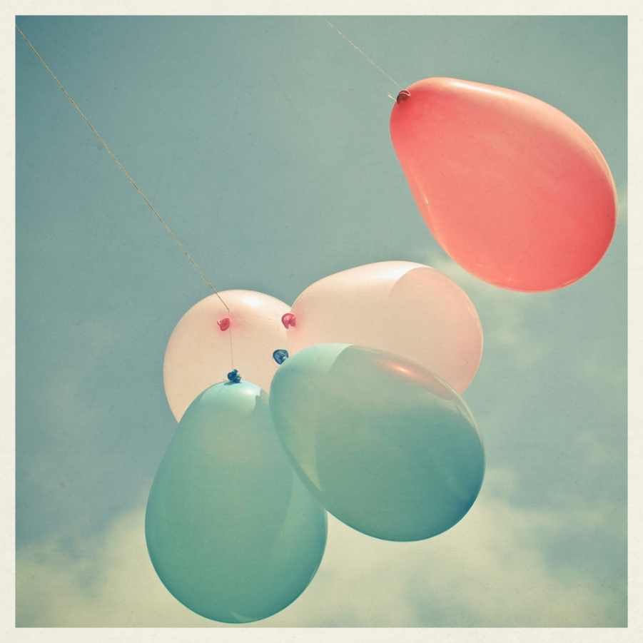
Два рисунка с подписями
Подпись
Подпись
Notes:
ПРИМЕЧАНИЕ. Чтобы изменить изображения на этом слайде, выберите рисунок и удалите его. Затем нажмите значок вставки рисунка в заполнителе, чтобы вставить собственное изображение.

Slide 14
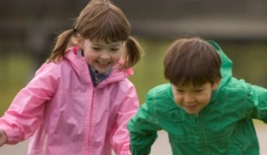
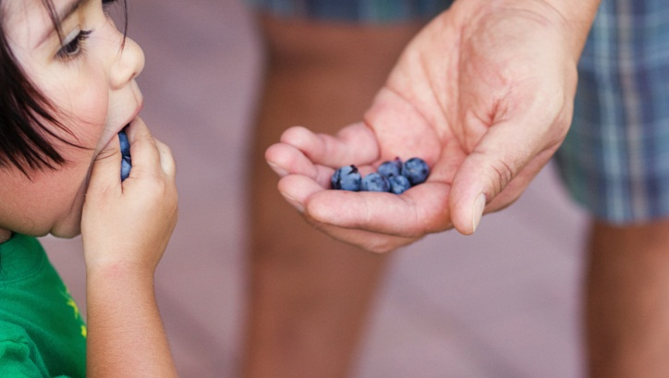
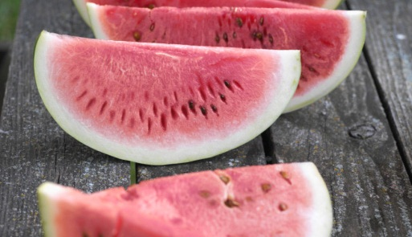
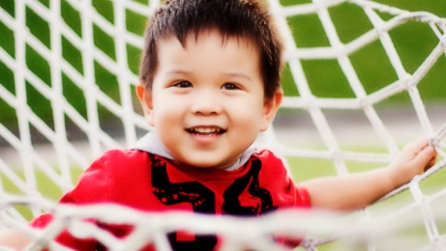

Пять рисунков
Notes:
ПРИМЕЧАНИЕ. Чтобы изменить изображения на этом слайде, выберите рисунок и удалите его. Затем нажмите значок вставки рисунка в заполнителе, чтобы вставить собственное изображение.

Slide 15
Добавить заголовок слайда — 2

Slide 16
Добавить заголовок слайда — 1
Агрессия как способ самоутверждения
Агрессия как способ добиться желаемого
Ситуативная агрессия
Ваш ребенок ведет себя агрессивно: что делать

Slide 17
Добавить заголовок слайда — 3

Slide 18
Добавить заголовок слайда — 4

Slide 20

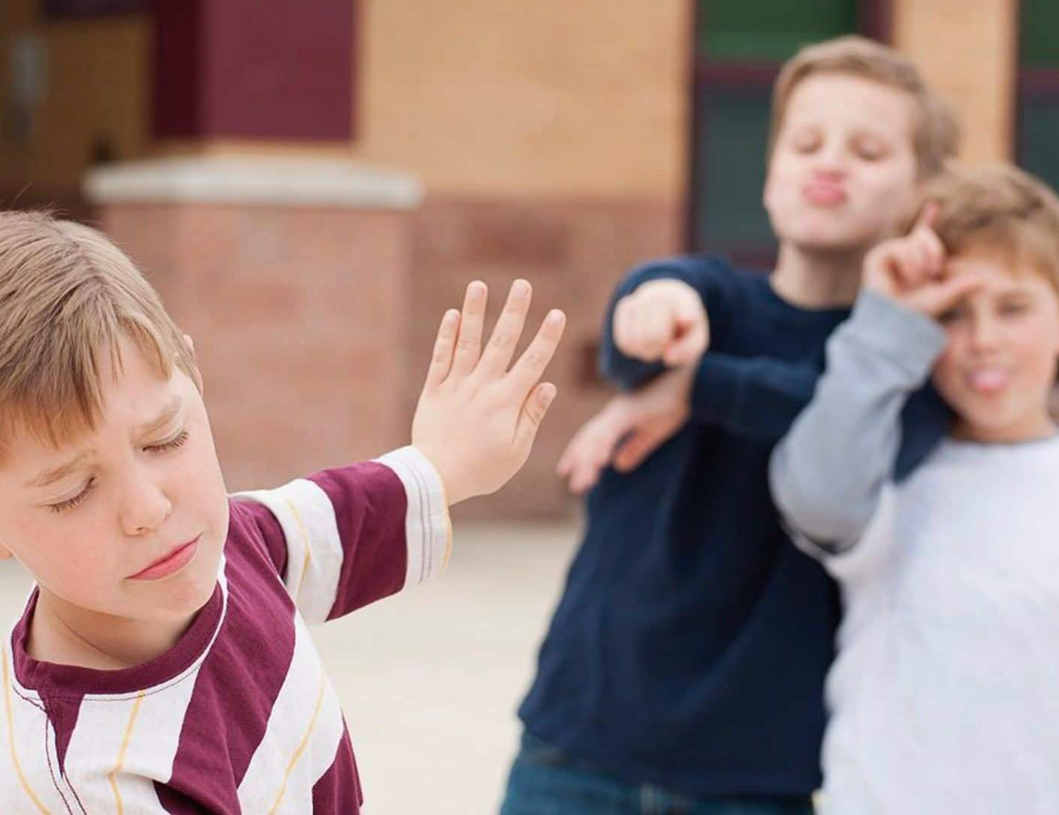

Три рисунка с подписью
Подпись
Notes:
ПРИМЕЧАНИЕ. Чтобы изменить изображения на этом слайде, выберите рисунок и удалите его. Затем нажмите значок вставки рисунка в заполнителе, чтобы вставить собственное изображение.

Slide 21
Добавить заголовок слайда — 5

